Slide 1
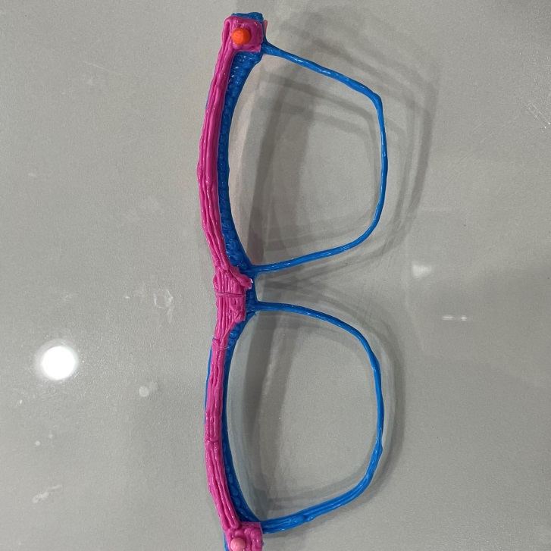
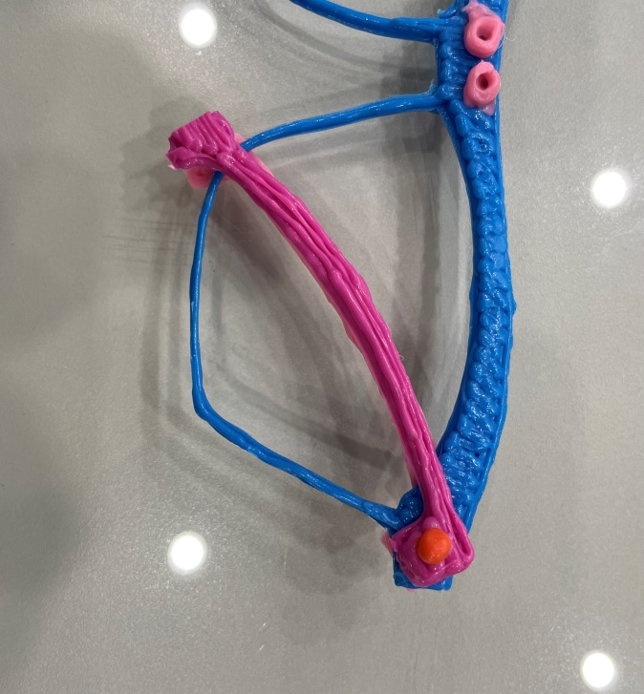

안경 와이퍼
창의적 사고 코칭
안경광학과
김나연, 김리후, 김선국, 이동엽, 조유나, 홍동균

Slide 2

목 차
001
002
003
기능
구조
사용방법
안경 와이퍼의 기능을 설명
안경 와이퍼의 구조 안내
안경 와이퍼의 사용법 소개
004
005
장점
보완할 점
안경 와이퍼의 장점에 대하여
안경 와이퍼를 만들어 보고 보완할 점에 대하여

Slide 3
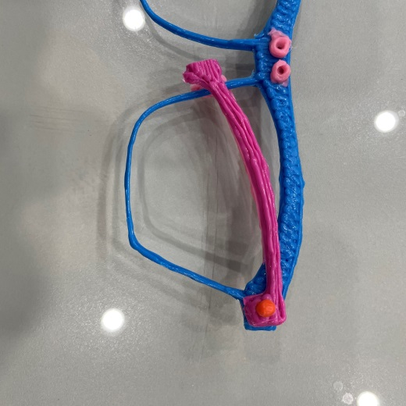

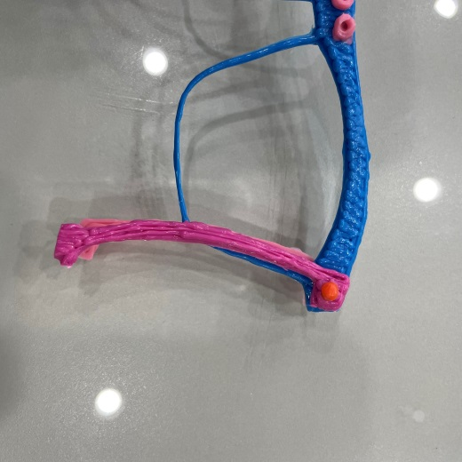
기능
안경 와이퍼의 기능
안경 닦이가 안경테에 탑재되어 있어 안경 닦이 없이도 간편하게
닦을 수 있다.

Slide 4
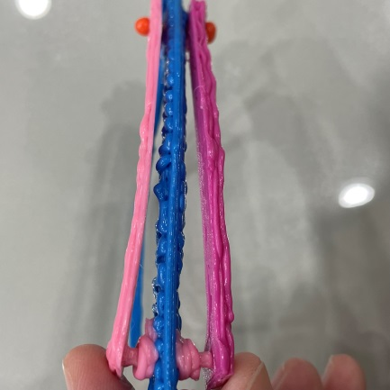
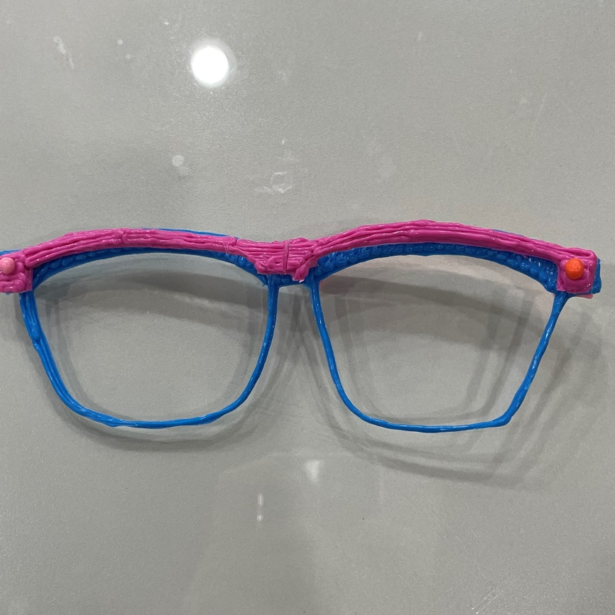
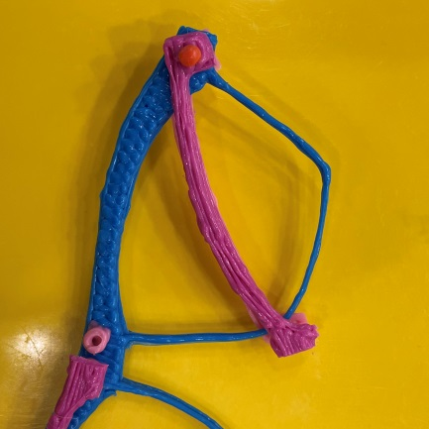

구조
안경 와이퍼의 구조
이미지1
이미지2
림 상단부
브로우 라인 테의 구조로 위 상단부 림 부분을 앞 뒤 반으로 나눠 뗐다 붙였다 할 수 있다.
이미지3
떼어내서 자석으로 고정
안경 림의 연결은 양쪽에 자석을
사용하여 고정한다.

Slide 5



사용방법
안경 와이퍼 사용 방법
안경을 닦아야 할 때 벗어서 안경 앞부분 림과 뒷부분 림을 떼어낸다.
떼어낸 두 개의 림을 서로 붙여 같이 잡고 앞뒤로 움직여 안경닦이로 닦듯이 닦는다.
다 닦은 후 림을 제자리에 붙여 놓는다.

Slide 6
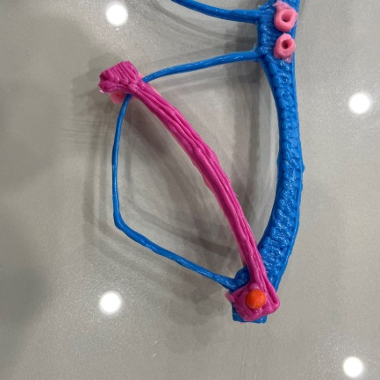
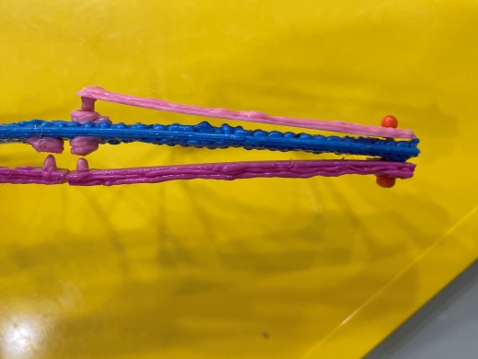
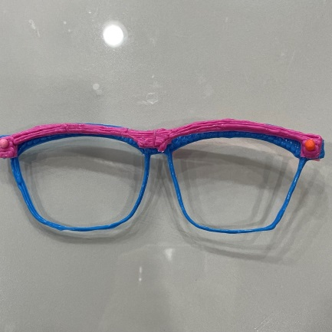
장점
안경 와이퍼 장점
안경 닦이를 들고 다닐 필요가 없다.
여러 가지 디자인
사용 가능
간편하다
일반 안경 닦이로 닦으려면 접혀있던 안경 닦이를 펼쳐서 닦고 다시 접어서 넣어놔야 하지만 안경 와이퍼는 안경 닦이도 필요 없고, 간편하게 떼어내서 닦으면 되므로 펼쳤다 접었다 하는 번거로움도 줄어든다.
안경에 안경 닦이가 탑재되어 있기 때문에 안경 닦이를 들고 다니지 않아도 돼서 편리하고 유용하다.
와이퍼 부분의 컬러를 여러 가지로 함으로써 한 안경테에서 여러 가지의 디자인, 느낌, 분위기를 낼 수 있다.

Slide 7
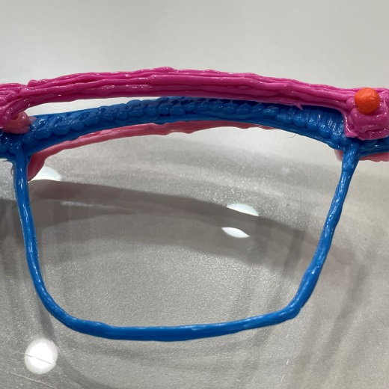
보완할 점
안경 와이퍼를 만들고
보완할 점
비가 오는 날이나 습한 날
안경 닦이가 오염되면
어떻게 해야 할지
와이퍼 부분이 안경 알에 더 밀착하려면 어떻게 해야 할지
어느 정도의 자력이 있는 자석을 사용해야 할지
자석과 안경 닦이가 장착이 되어 무게가 더 나가게 된다면 어떤 소재를 이용하여 최소한으로 무게 증가를 커버 할지

